Slide 1

BOM对象
Notes:
ddddddddddddddd

Slide 2
BOM目录
1
  BOM对象的概念
2
  window对象
3
  document对象
4
  location对象
5
  history对象

Slide 3
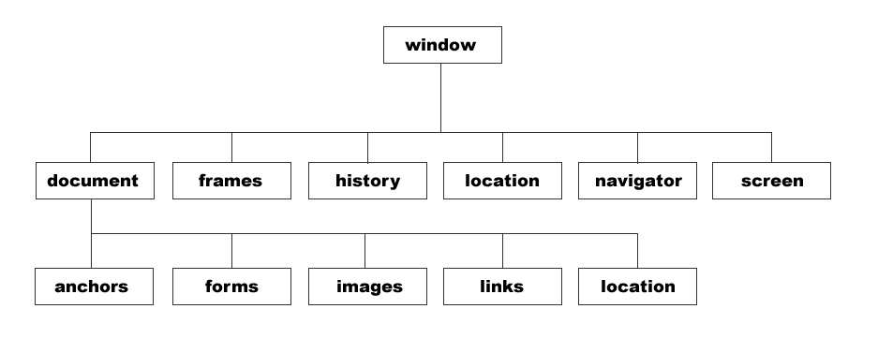
BOM对象
BOM对象
BOM对象就是(Browse Object Model)

Slide 4
BOM对象
window对象
Window对象
window 对象表示浏览器中打开的窗口
Window对象属性
  Document对象。
  history对象。
  Location对象
  Screen对象
  name
  defaultStatus 设置或返回窗口状态栏中的默认文本。
  status 设置窗口状态栏的文本

Slide 5
window对象
Window对象的方法
  alert(“”) 显示带有一段消息和一个确认按钮的警告框。
  confirm(“”) 显示带有一段消息以及确认按钮和取消按钮的对话框。
  prompt(“”) 显示可提示用户输入的对话框。
  open(“url”,”name”) 打开一个新的浏览器窗口或查找一个已命名的窗口。
  close() 关闭浏览器窗口。 （ FF不支持）
  focus () 窗口失去焦点
  setInterval() 按照指定的周期（以毫秒计）来调用函数或计算表达式。
  clearInterval() 取消由 setInterval() 设置的 timeout。
  setTimeout() 在指定的毫秒数后调用函数或计算表达式。
  clearTimeout() 取消由 setTimeout() 方法设置的 timeout。
  moveBy() 可相对窗口的当前坐标把它移动指定的像素。
  moveTo() 把窗口的左上角移动到一个指定的坐标。
  resizeBy() 按照指定的像素调整窗口的大小。
  resizeTo() 把窗口的大小调整到指定的宽度和高度。
  scrollBy() 按照指定的像素值来滚动内容。
  scrollTo() 把内容滚动到指定的坐标。

Slide 6
Window对象的方法
  confirm(“”) 显示带有一段消息以及确认按钮和取消按钮的对话框。
  确认框，一般在删除时，会使用
  prompt(“”) 显示可提示用户输入的对话框。

Slide 7
confirm(参数)：弹出带有确定删除按钮的弹出框
单击确认按钮返回true ，单击取消按钮返回false
function deleteDemo(){
if(window.confirm("亲，您确认要删除吗？")==true){
alert("亲，已成功删除！");
}else{
alert("亲，没删！");
}
}

Slide 8
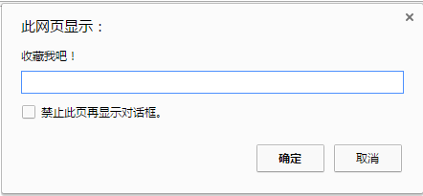
prompt(参数)：显示提示用户输入的对话框，有确定和取消两个按钮，单击确定返回用户输入的值，单击取消返回null
function shouCang(){
var str = prompt("收藏我吧");
document.write(str);
}

Slide 9
window对象
  open(“url”,”name”,”窗口特征”) 打开一个新的浏览器窗口或查找一个已命名的窗口。
如：window.open("","窗口名","Width=300px; Height=250px,left=100px,top=100px");
如果两次弹出窗口的命名一样，将不会打开新弹窗，而再之前的弹窗中加载新页面

Slide 10
window对象
  open(“url”,”name”,”窗口特征”) 打开一个新的浏览器窗口或查找一个已命名的窗口。
如：window.open("sub.html","窗口名","Width=300px,Height=250px,left=100px,top=100px");
  其它窗口特征
width=pixels 窗口的文档显示区的宽度。以像素计。
height=pixels 窗口文档显示区的高度。以像素计。
left=pixels 窗口的 x 坐标。以像素计。
top=pixels 窗口的 y 坐标。
location=yes|no|1|0 是否显示地址字段。默认是 yes。
menubar=yes|no|1|0 是否显示菜单栏。默认是 yes。
resizable=yes|no|1|0 窗口是否可调节尺寸。默认是 yes。
scrollbars=yes|no|1|0 是否显示滚动条。默认是 yes。
status=yes|no|1|0 是否添加状态栏。默认是 yes。
titlebar=yes|no|1|0 是否显示标题栏。默认是 yes。
toolbar=yes|no|1|0 是否显示浏览器的工具栏。默认是 yes。

Slide 11
open(“参数1”,”参数2”,”参数3”);
function openSubWin(){ window.open("sub.html","laojiaroubing","left=300px,top=250px,width=400px,height=300px,location=0");
}

Slide 12

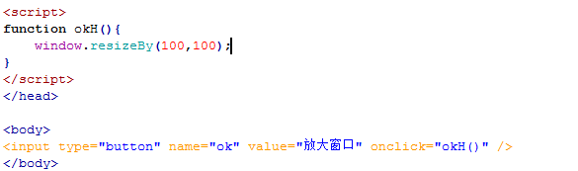
resizeBy（x，y）；x表示x轴变大像素，y表示y轴变大像素
单击按钮打开一个新窗口resizeBy.html，单击新窗口中按钮，窗口变大100px

Slide 13
setTimeout()
window对象示例
setTimeout()
setTimeout(函数，时间);
因为setTimeout(表达式,延时时间)在执行时,是在载入后延迟指定时间后,去执行一次表达式,记住,次数是一次 ，会产生一个数值，使用clearTimeout()清除。
setInterval(函数,时间);
而setInterval(表达式,交互时间)则不一样,它从载入后,每隔指定的时间就执行一次表达式，同样会产生一个数值，使用clearInterval()清除掉。清除掉数值循环结束。
所以,完全是不一样的
注意：函数要用双引号引起来

Slide 14
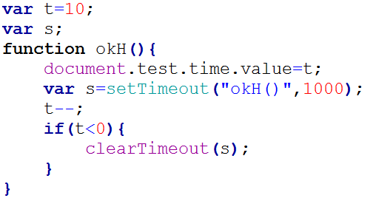
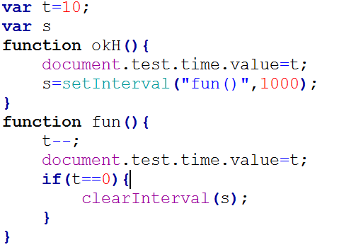

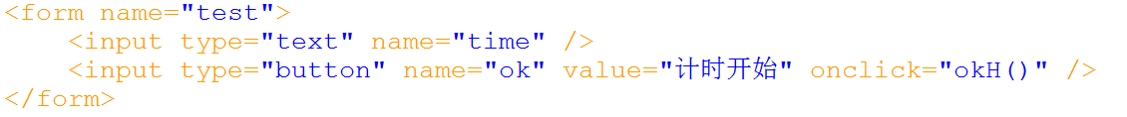
用setTimeout和setInterval分别实现一个秒表

Slide 15
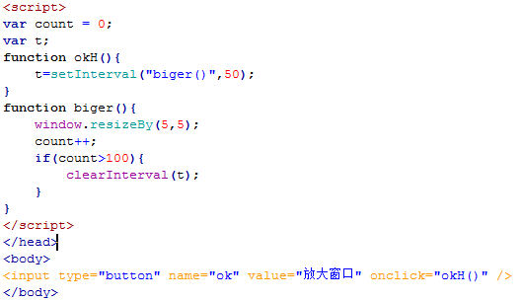
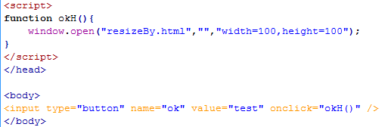
单击按钮打开一个窗口，单击新窗口按钮窗口慢慢变大，变大到一定程度停止变大。右边代码为新窗口。
利用window.resizeBy(x,y)和setInterval（）

Slide 16
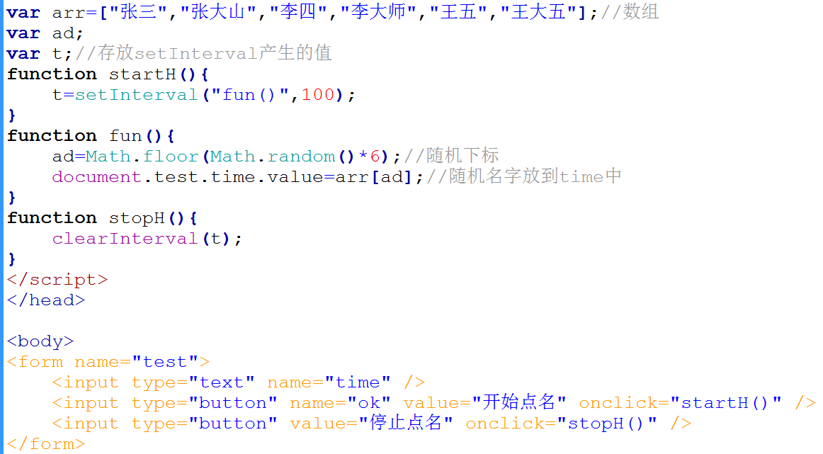
随机点名

Slide 17
window.close()关闭当前窗口，部分浏览器有用

Slide 18
BOM对象
Document对象
  每个载入浏览器的 HTML 文档都会成为 Document 对象。
  Document 对象使我们可以从脚本中对 HTML 页面中的所有元素进行访问
  Document 对象是 Window 对象的一部分，可通过 window.document 属性对其进行访问
Document对象的属性
  all[] 提供对文档中所有 HTML 元素的访问。是数组类型
  forms[] 返回对文档中所有 Form 对象引用。是数组类型 3个表单,forms[0] forms[1] forms[2]
  body 提供对 <body> 元素的直接访问。 links[] images[]
  URL 返回当前文档的 URL。
  bgColor属性：可以改变文档的颜色；（ document.bgColor="gray";）
Document对象的函数(方法) window.onload=initAll;
  getElementById() 返回对拥有指定 id 的第一个对象的引用。
  getElementsByName() 返回带有指定名称的对象集合。 getElementsByClassName()
  getElementsByTagName() 返回带有指定标签名的对象集合。
  write() 向文档写 HTML 表达式 或 JavaScript 代码。

Slide 19
创建两个form表单，测试forms数组
document.test.btn.value;
做两个按钮，分别控制前景色和背景色

Slide 20
getElementsByTagName()和getElementById()
<div id="test">
<ul>
<li>标签1</li>
<li>标签1</li>
<li>标签1</li>
<li>标签1</li>
<li>标签1</li>
</ul>
</div>
<input type="button" name="ok" value="提取li" onclick="okH()" />
function okH(){
var arr=document.getElementsByTagName("li");
arr[2].innerHTML="这里改变了";
}

Slide 21
location对象
location对象
  Location 对象包含有关当前 URL 的信息。
location对象的属性
  href属性 控制浏览器地址栏的内容
  hostname 设置或返回当前 URL 的主机名。
location对象的方法
  reload()方法 刷新页面
  reload(true) 刷新页面，不使用缓存
示例：
  友情连接

Slide 22
单击按钮跳转到test1.html页面
function okH(){
window.location.href="test1.html";
}
<a href=””>文字</a>

Slide 23
js控制表单
<form name="test">
<select id="f" onchange="changeH()">
<option>==友情链接==</option>
<option value="test1.html">北大</option>
<option value="test2.html">清华</option>
<option value="test3.html">山大</option>
</select>
</form>
window.location.href=document.getElementById("f").value;
options[0]
all[] forms[] links[] images[] options[] new Option(key,value);

Slide 24

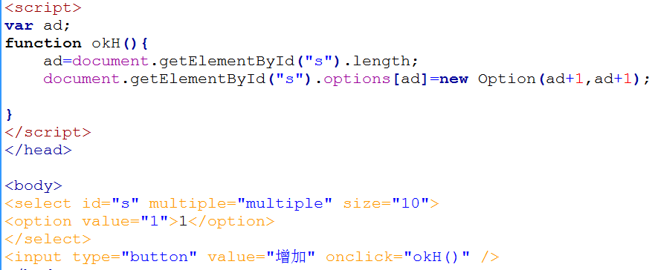
Js控制表单select，单击按钮new Option()增加option元素

Slide 25
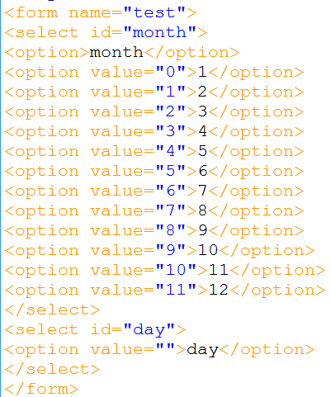
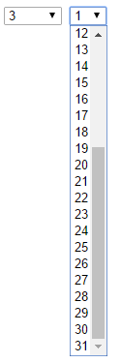
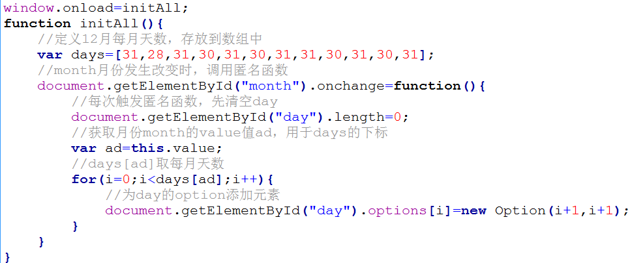
Js控制月份和相应的天数

Slide 26
Document对象属性
forms数组
links数组
images数组
Windows默认将元素按照从上到下的顺序存到相应数组中

Slide 27
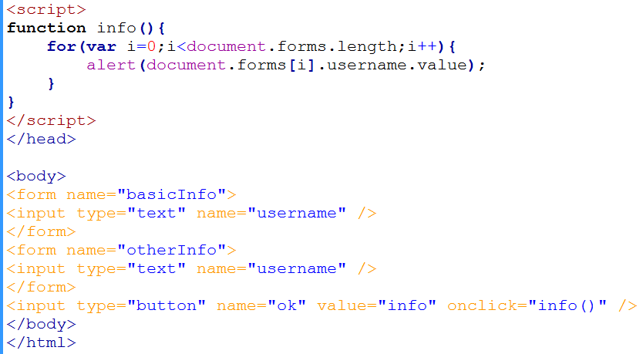
创建两个form，理解forms数组

Slide 28
navigator对象
navigator对象（了解即可）
  appName 浏览器名称
  appVersion 浏览器版本
  platform操作系统
  最新的浏览器已经全面放弃以上这些属性
  userAgent 用户代理信息，通过该属性可以获取浏览器及操作系统信息

Slide 29
history对象
history对象
  属性
    length 返回浏览器历史列表中的 URL 数量。
  方法
    back() 加载 history 列表中的前一个 URL。
    history.back(); history.forward()
    forward() 加载 history 列表中的下一个 URL。
    go() 加载 history 列表中的某个具体页面，或者要求浏览器移动到指定的页面数量（负数为后退，正数为前进）

Slide 30
screen对象(了解)
screen对象
  screen 对象包含有关客户端显示屏幕的信息。
    availHeight 返回显示屏幕的高度 (除 Windows 任务栏之外)。
    availWidth 返回显示屏幕的宽度 (除 Windows 任务栏之外)。
    height 返回显示屏幕的高度。
    width 返回显示器屏幕的宽度。

Slide 31
作业
练熟所有课堂案例

Slide 32


